Slide 1
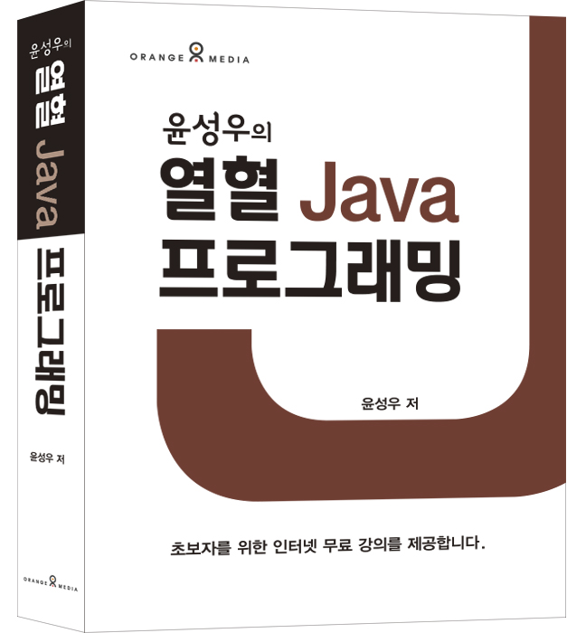
열혈 Java 프로그래밍
Chapter 03. 상수와 형 변환

Slide 2
03-1. 상수(Constants)

Slide 3
자바의 일반적인 상수
▶ 자바에서 말하는 ‘상수’
- 변수에 값을 딱 한 번만 할당할 수 있으면 그것은 상수!
- 한 번 할당된 값은 변경이 불가능하다.
- 키워드 final 선언이 붙어있는 변수
▶ final 기반의 상수 선언의 예 final int MAX_SIZE = 100;
- 상수의 이름은 모두 대문자로 짓는 것이 관례
- 이름이 둘 이상의 단어로 이뤄질 경우 단어를 언더바로 연결하는 것이 관례
상수 선언의 예 초기화 하지 않으면 딱 한번 초기화 가능하다!

Slide 4
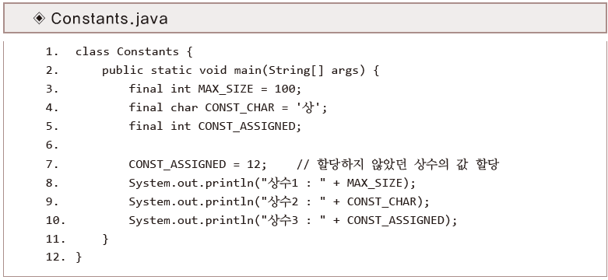
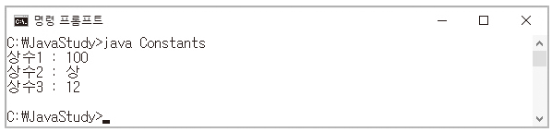
final 상수 선언의 예

Slide 5
리터럴(Literals)에 대한 이해
▶ 리터럴
- 자료형을 기반으로 표현이 되는 상수를 의미한다.
ex) int num1 = 5 + 7;
ex) double num2 = 3.3 + 4.5;
- 정수는 무조건 int형으로 인식하기로 약속되어 있음
- 따라서 5와 7은 '정수형 리터럴'이다.
- 그리고 3.3과 4.5는 '실수형 리터럴’이다.
'리터럴'이라는 표현은 '상수'라는 표현으로 대신하는 경우가 많다.

Slide 6
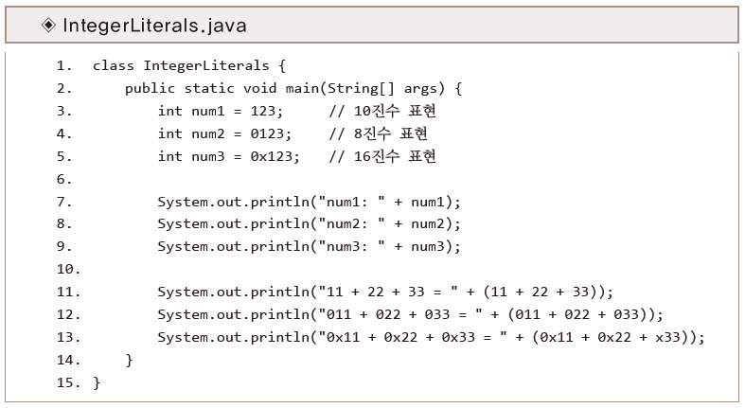
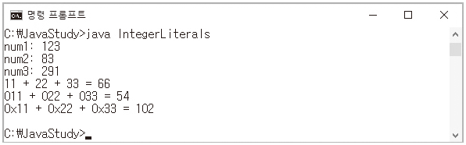
정수형 상수(리터럴)의 표현 방법

Slide 7
long형 상수(리터럴)의 표현 방법
System.out.println(3147483647 + 3147483648);
컴파일시 Integer number too large 라는 오류 메시지를 전달한다.
System.out.println(3147483647L + 3147483648L);
l 또는 L을 붙여서 long형 상수로 표현해 달라는 요청을 해야 한다.

Slide 8
정수형 상수의 이진수 표현방법과 언더바 삽입
byte seven = 0B111;
int num205 = 0B11001101;
0B 또는 0b를 붙여서 이진수 표현
int num = 100_000_000;
int num = 12_34_56_78_90;
원하는 위치에 언더바 삽입 가능

Slide 9
실수형 상수(리터럴)
System.out.println(3.0004999 + 2.0004999);
System.out.println(3.0004999D + 2.0004999D);
실수는 기본 double형 double형임을 명시하기 위해 d 또는 D 삽입 가능
System.out.println(3.0004999f + 2.0004999f);
실수형 상수를 float형으로 표현하려면 f 또는 F 삽입

Slide 10
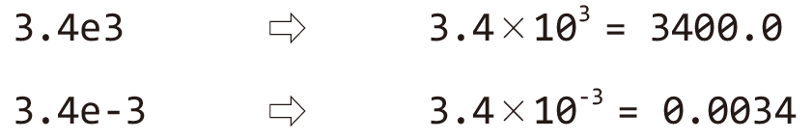
실수형 상수의 e 표기법

Slide 11


부울형 상수와 문자형 상수
부울형 상수
문자형 상수

Slide 12
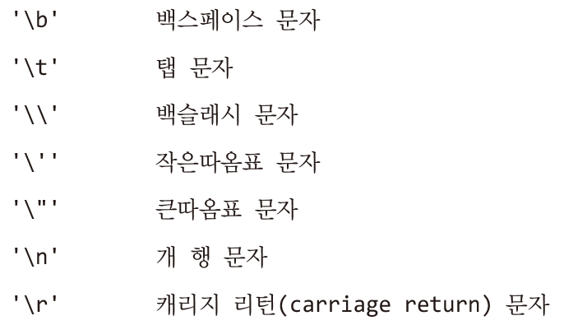
이스케이프 시퀀스(escape sequences)
화면상의 어떠한 상황 또는 상태를 표현하기 위해 약속된 문자

Slide 13
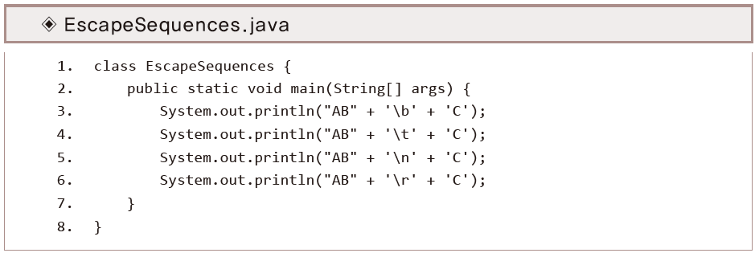
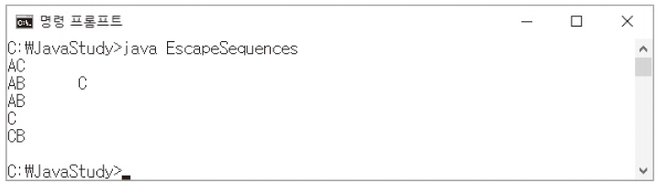
이스케이프 시퀀스의 예

Slide 14
03-2. 형 변환

Slide 15
자료형 변환의 의미와 필요한 이유는?
int num1 = 50;
long num2 = 3147483647L;
System.out.println(num1 + num2);
num1에 저장된 값이 long형으로 형 변환 된다. (자동 형 변환)
• 두 피연산자의 자료형이 일치해야 동일한 방법을 적용하여 연산을 진행할 수 있다.
• 피연산자의 자료형이 일치하지 않을 때 형(Type)의 변환을 통해 일치를 시키야 한다.

Slide 16
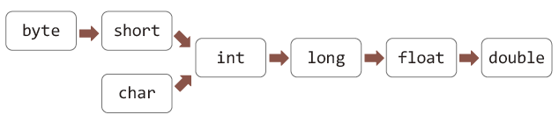
자동 형 변환(Implicit Conversion)
• 규칙 1. 자료형의 크기가 큰 방향으로 형 변환이 일어난다.
• 규칙 2. 자료형의 크기에 상관없이 정수 자료형보다 실수 자료형이 우선한다.
ex) double num1 = 30;
ex) System.out.println(59L + 34.5);

Slide 17
명시적 형 변환(Explicit Conversion)
자동 형 변환 규칙에 부합하지는 않지만, 형 변환이 필요한 상황이면 명시적 형 변환을 진행한다.
ex1)
double pi = 3.1415;
int wholeNumber = (int)pi;
ex3)
short num1 = 1;
short num2 = 2;
short num3 = (short)(num1 + num2);
ex2)
long num1 = 3000000007L;
int num2 = (int)num1;

Slide 18

Chapter 03의 강의를 마칩니다.

